Slide 1
Творческая работа «Разводной мост»
Работу выполнил: Филимонов Максим
учащийся 3 «А» класса МБОУ КГО «СОШ №3»
Руководитель: Ковригина Надежда Ивановна
Методическое обеспечение: конструктор Huna MRT

Slide 2
Цель проекта:
Собрать автоматизированную модель разводного моста «Дворцовый мост».
Задачи проекта:
1) Собрать информацию о самых известных разводных мостах города Санкт- Петербурга.
2) Узнать, как устроен разводной Дворцовый мост.
3) Сделать чертеж разводного моста.
4) Собрать автоматизированную модель разводного моста.

Slide 3
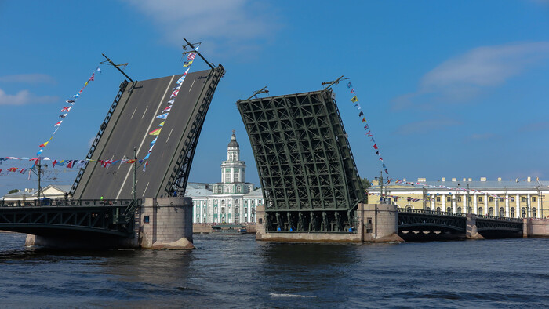
Мосты Санкт- Петербурга – это удивительная достопримечательность города.

Slide 4
Как работает Дворцовый мост?
Крылья моста поднимаются на 61 градус. После поднятия крыло подпирается подклинивающим механизмом.
Разводной механизм сначала был электромеханическим. Огромные цельнолитные шестерни приводились в действие электродвигателем. Сейчас мост разводят с помощью гидравлической системы.
Цикл разводки занимает 5 минут. Мост разводится 300 раз в год, два раза в сутки, строго по расписанию.)

Slide 5
Чертеж моста

Slide 6
Автоматизированная модель моста «Дворцовый мост»
Внимательно изучив все детали конструктора, я выбрал те, которые подойдут для создания модели разводного моста из конструктора «Huna MRT».
Для создания моста мне понадобились следующие детали:
Блоки
Колеса
Втулки
Валы
Резиновая рамка
2 мотора (двигатели),
Материнская плата,
Блок питания,
Пролёты моста,
Датчик дистанционного управления.
Пульт дистанционного управления.

Slide 7
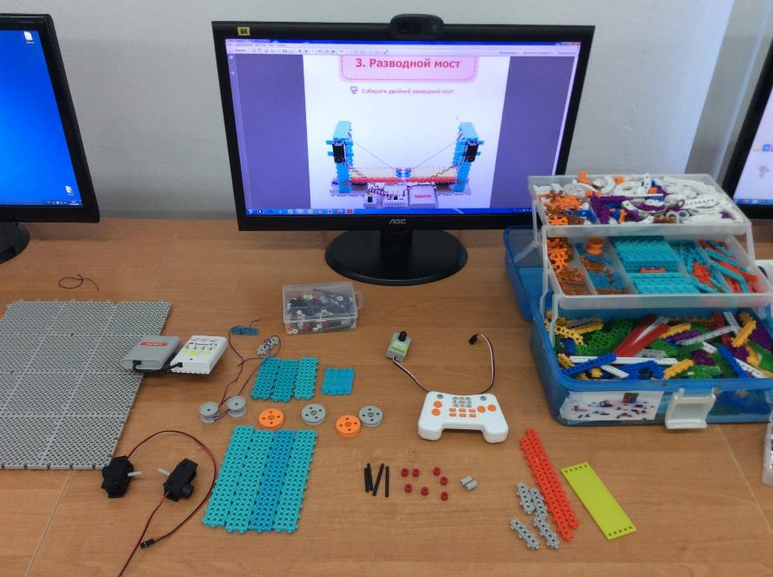

Slide 8
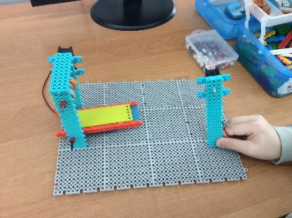
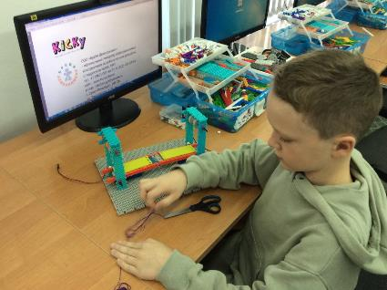
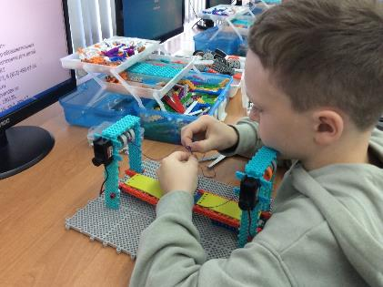
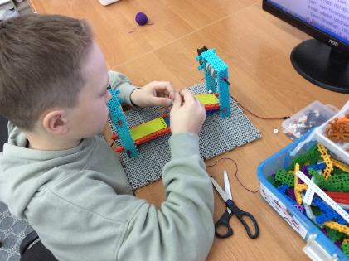

Slide 9
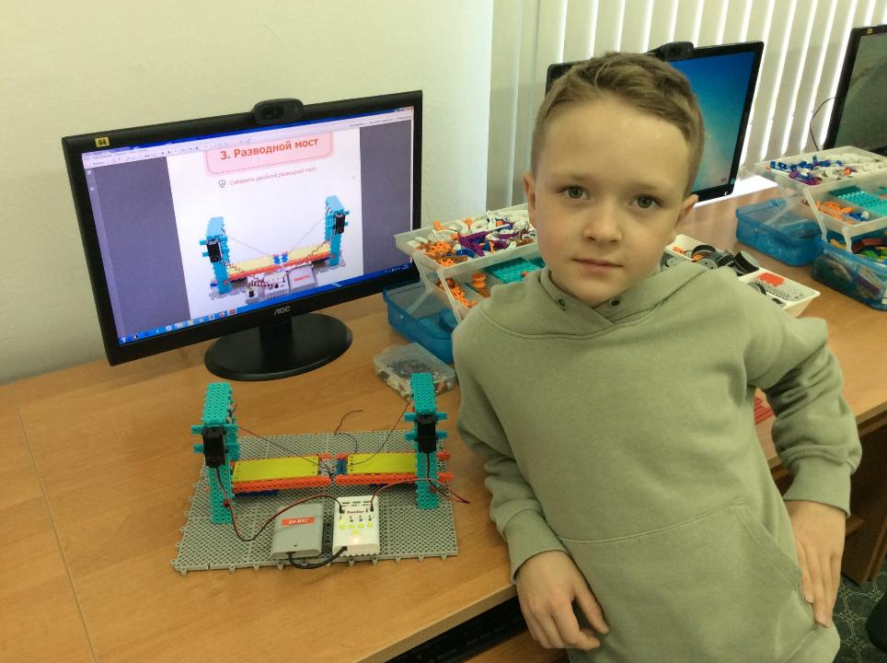

Slide 10
Работа подъемного механизма моста осуществляется с помощью двух моторов, подсоединенных к материнской плате, датчика дистанционного управления и пульта дистанционного управления.
Таким образом, я создал автоматизированную модель разводного моста из конструктора «Nuna MRT».
Заключение
В ходе работы над проектом, я понял, какое это кропотливое и ответственное занятие. Во все времена конструированием мостов занимались лучшие изобретатели и архитекторы. В современном мире есть много технологий, которые помогают инженерам проектировать техническую и внешнюю составляющую мостов.
В своей работе я старался соблюдать технологические основы строительства мостов. Я обязательно продолжу заниматься конструированием, робототехникой и со временем научусь изобретать сложные инженерные и программные проекты.

Slide 12
СПАСИБО ЗА ВНИМАНИЕ

